Slide 1

拼音输入法
汇报人
张锦黔 201604014013

Slide 2
CONTENTS
ONE 模型建立
THREE 程序设计
隐马尔可夫模型-解码问题
基于汉字的二元词模型
训练样本
数据管理
TWO 算法设计
FOUR 结果分析
概率计算
维特比算法
结果展示与误差分析
参数影响和样本影响

Slide 3
01
问题抽象和模型建立
隐马尔可夫模型-解码问题
基于汉字的二元词模型

Slide 4


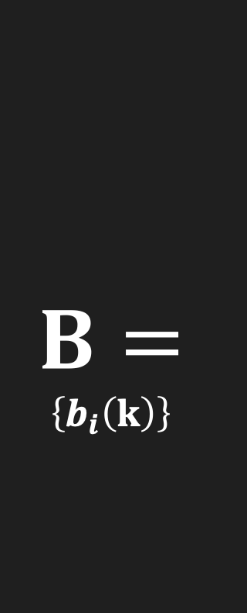



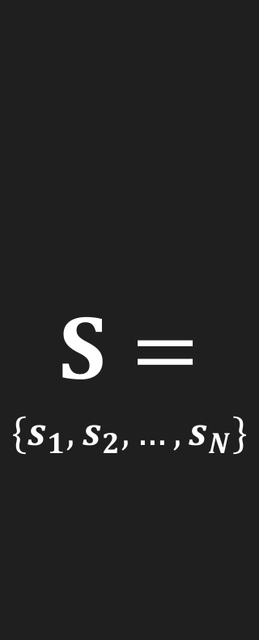
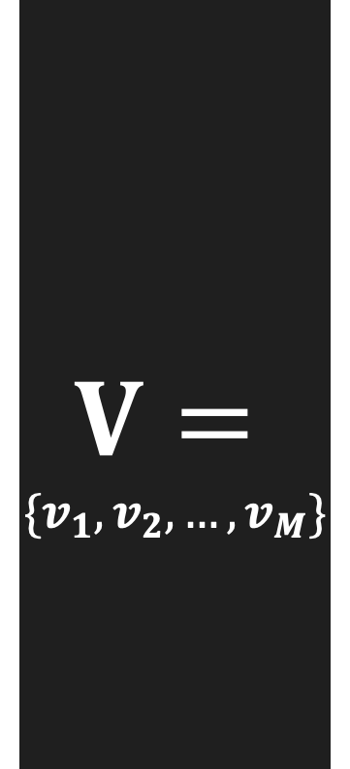
01
HIDDEN MARKOV MODEL
隐马尔可夫模型
$$S=$$
$\{s_{1},s_{2},…,s_{N}\}$
$$V=$$
$\{v_{1},v_{2},…,v_{M}\}$
$$A=$$
$\{a_{ij}\}$
$$B=$$
$$\left\{b_{i}\left(k\right)\right\}$$
$$π=$$
$\left\{π_{i}\right\}$
状态集合
所有可能的状态
观测符号集合
可能观测到的符号
状态转移矩阵
$a_{ij}=P\left(x_{t}+1=s_{j} | x_{t}=s_{j}\right)$
观测概率矩阵
$b_{i}(k)=P\left(y_{t}=v_{k} | x_{t}=s_{i}\right)$
初始状态分布
$π_{i}=P(x_{1}=s_{i})$

Slide 5

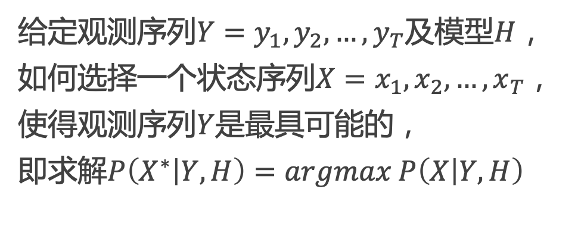
01
HIDDEN MARKOV MODEL
隐马尔可夫模型
$H=(S,V,A,B,π)$
给定观测序列$Y=y_{1},y_{2},{…,y}_{T}$及模型$H$，
如何选择一个状态序列$X=x_{1},x_{2},{…,x}_{T}$，
使得观测序列$Y$是最具可能的，
即求解$P\left(X^{∗} | Y,H\right)=argmax P\left(X | Y,H\right)$
解码问题

Slide 6
01
HIDDEN MARKOV MODEL
隐马尔可夫模型
han
yu
pin
yin
shu
ru
fa
汉
语
拼
音
输
入
法

Slide 7

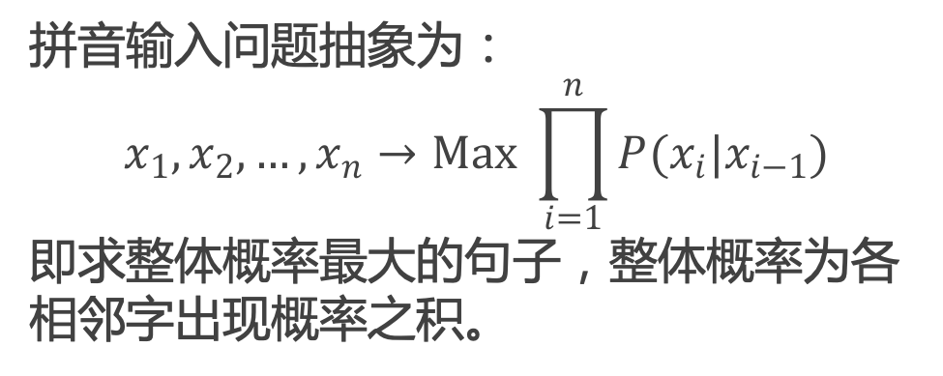
01
HIDDEN MARKOV MODEL
隐马尔可夫模型
$$(x_{i−1},x_{i})→P(x_{i}|x_{i−1})$$
拼音输入问题抽象为：
$$x_{1},x_{2},…,x_{n}→Max \prod_{i=1}^{n}{P(x_{i}|x_{i−1})}$$
即求整体概率最大的句子，整体概率为各相邻字出现概率之积。
二元词模型

Slide 8
02
算法设计
概率计算
维特比算法

Slide 9
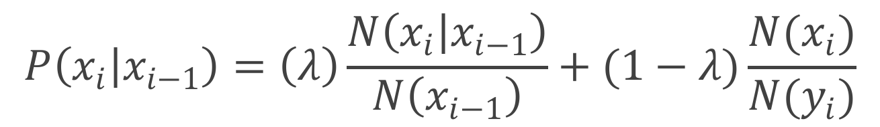
02
CALCULATION OF PROBABILITY
概率计算
$$P\left(x_{i} | x_{i−1}\right)=\left(λ\right)\frac{N\left(x_{i} | x_{i−1}\right)}{N\left(x_{i−1}\right)}+(1−λ)\frac{N(x_{i})}{N(y_{i})}$$
词频 / 首字字频
从首字转移到新字的概率。
新字字频 / 音频
新字在同音字中的频率。

Slide 10
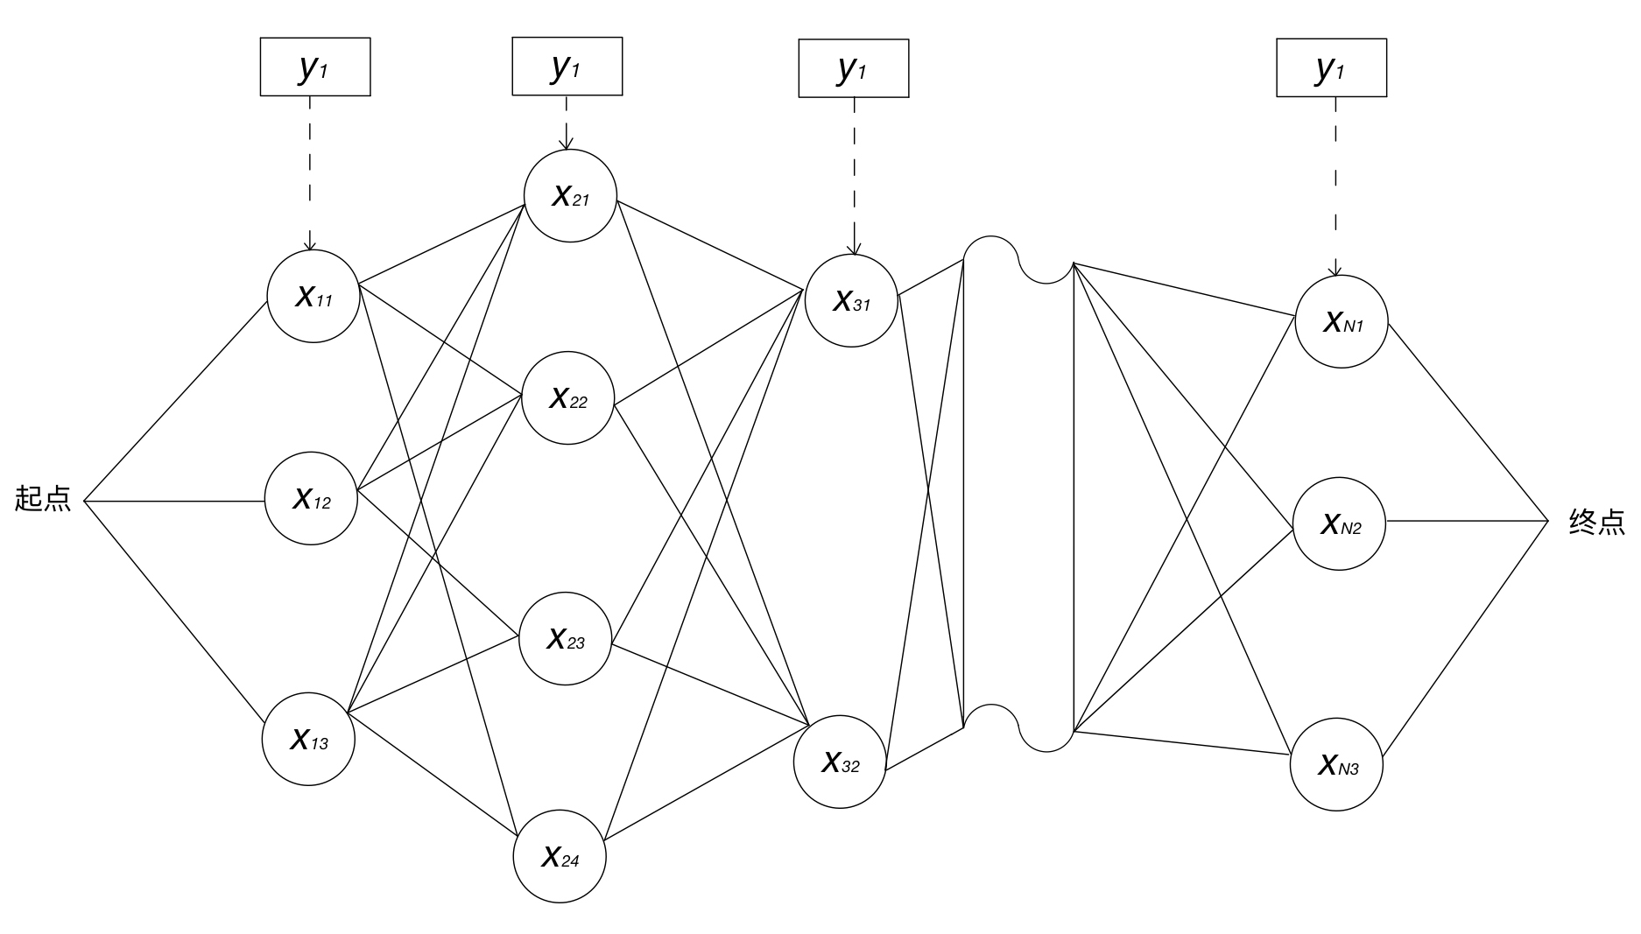
02
VETERBI ALGORITHM
维特比算法
LATTICE NETWORK
晶格网络：按照拼音输入顺序，用每个音对应的若干汉字生成的分层网络。

Slide 11
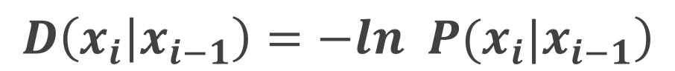
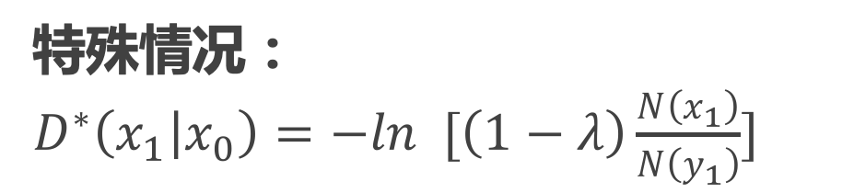
02
VETERBI ALGORITHM
维特比算法
han
yu
语
汉语
汉
$$\left.D\left(x_{i} | x_{i−1}\right)=−ln P(x_{i}|x_{i−1}\right)$$
与
汉与
喊
特殊情况：
$D^{∗}\left(x_{1} | x_{0}\right)=−ln [\left(1−λ\right)\frac{N\left(x_{1}\right)}{N\left(y_{1}\right)}]$
鱼
寒鱼
寒
余
喊余

Slide 12
03
程序设计
训练样本
数据管理

Slide 13
03
SAMPLE FOR TRAIN
训练样本
1.国标一二级汉字及现代汉语拼音方案表https://www.baidu.com/
2.维基百科中文数据
https://dumps.wikimedia.org/zhwiki/latest/
中文-维基百科
国家标准汉字表
新浪新闻汇总
及拼音方案
（2016年 按月）
（科学上网）
6373个汉字 406个音
1.4G GBK
1.1G UTF-8
3.新浪新闻月度数据汇总
https://download.csdn.net/download/qq_34367626/10300788

Slide 14
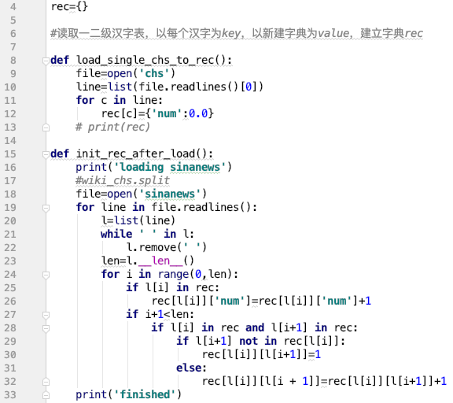
03
SAMPLE FOR TRAIN
训练样本

Slide 15
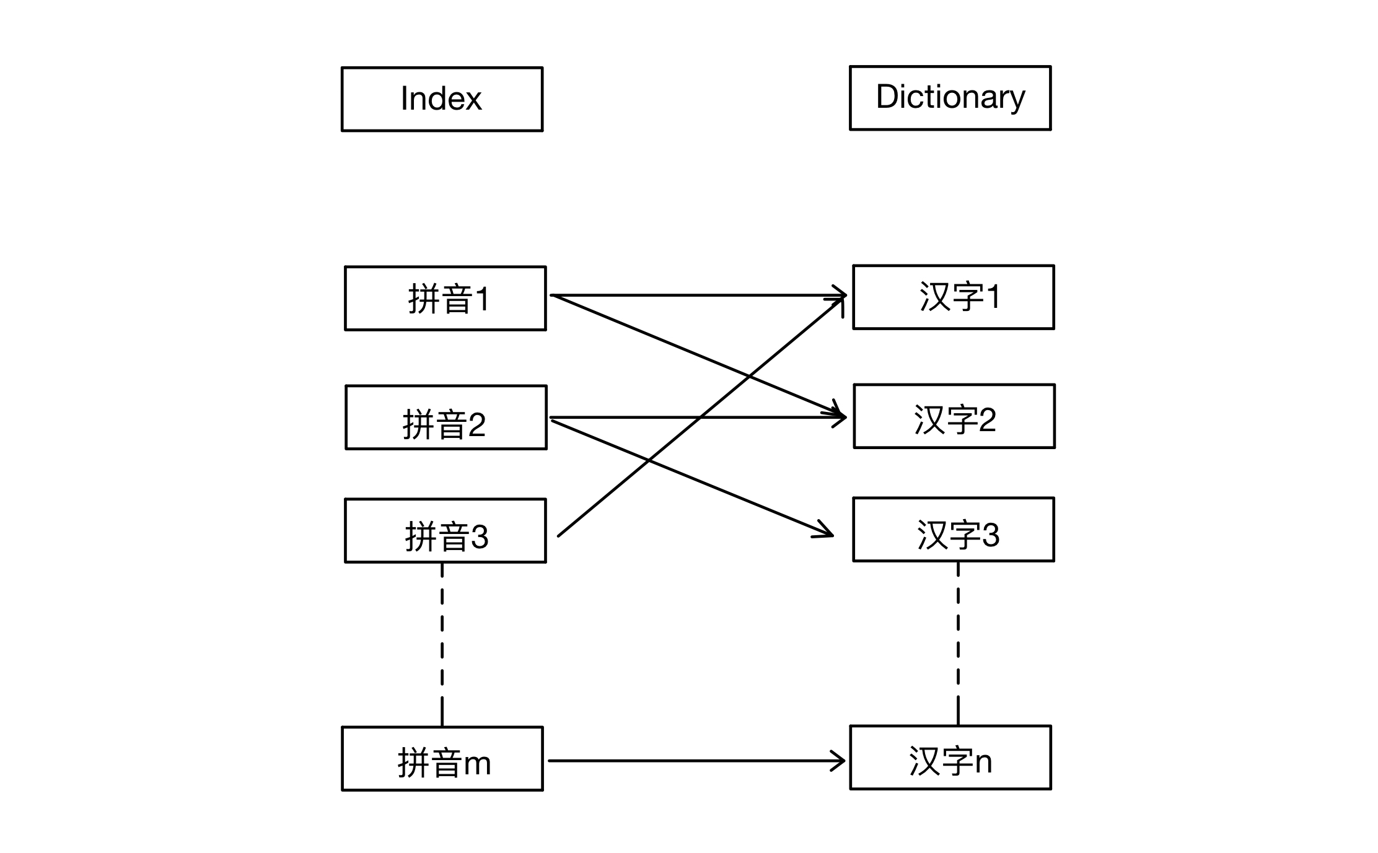
03
SAMPLE FOR TRAIN
训练样本

Slide 16
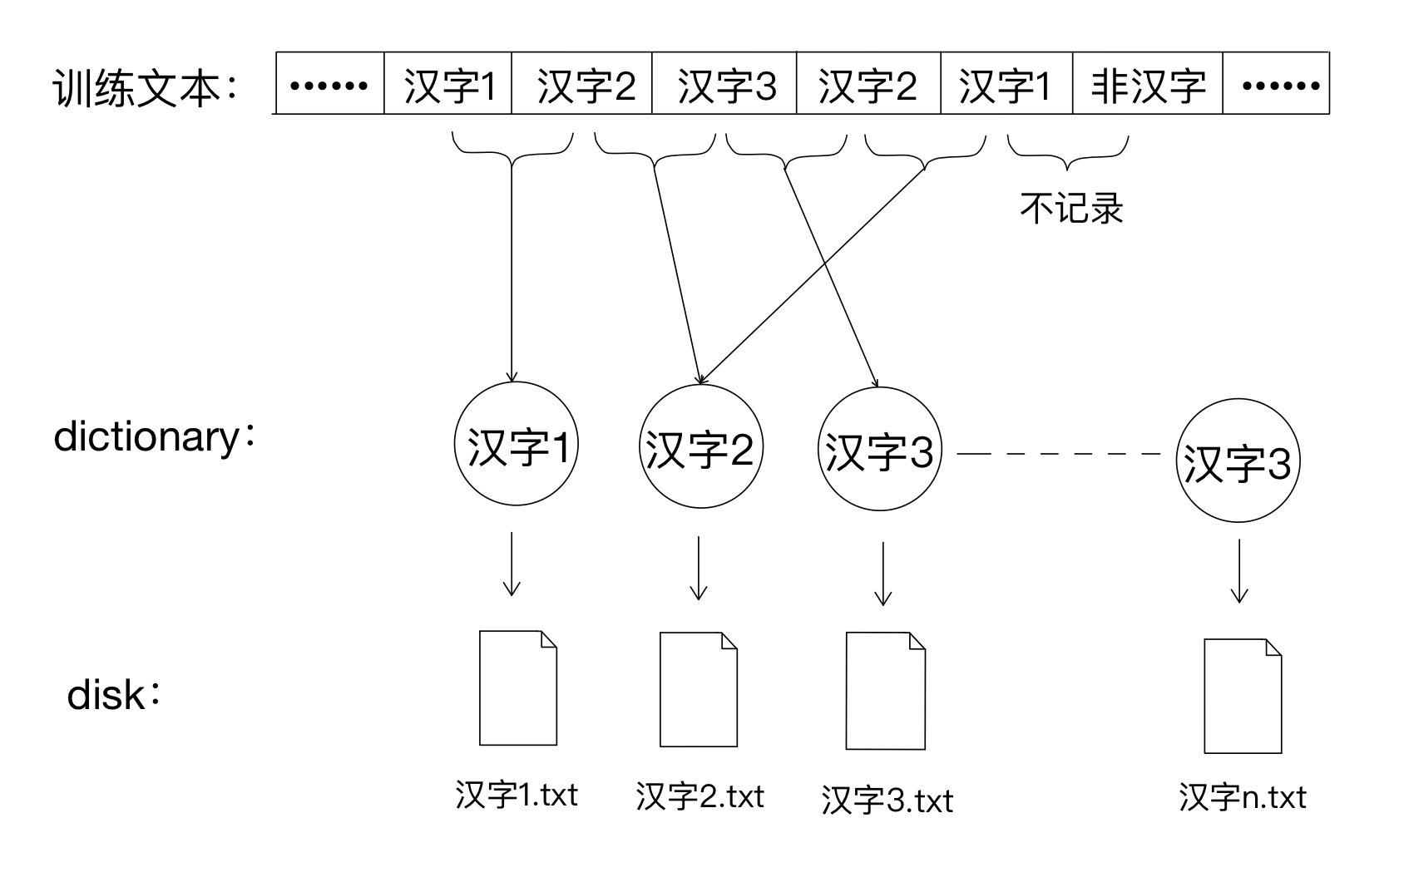
03
DATA ORGANIZATION
数据管理

Slide 17
03
DATA ORGANIZATION
数据管理

Slide 18
04
结果展示和性能分析
结果展示与误差分析
参数影响与样本影响分析

Slide 19
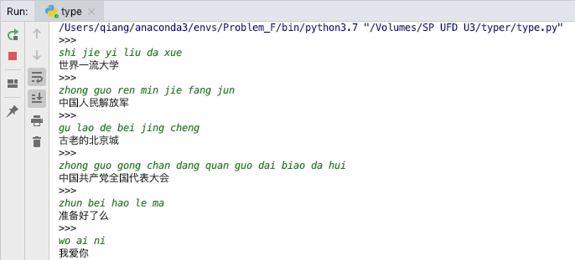
04
RESULT
结果展示

Slide 20
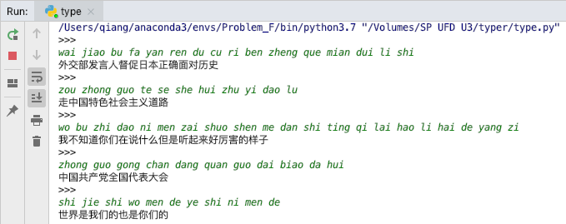
04
RESULT
结果展示

Slide 21
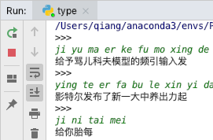
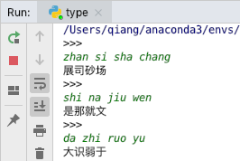
04
RESULT
误差分析
ju
che
ju
you
训练时使用拼音标记
多音字问题：
常见字的生僻读音造成干扰
车
有
车
解决思路
引入更长的词模型
模型过简：
成语、长词的识别能力较弱
样本偏离：
训练样本限制了模型适用的语义范围
选择合适的训练数据

Slide 22
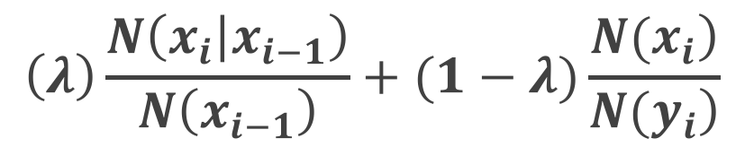
04
INFLUENCING FACTOR
影响因素
加权参数
$$\left(λ\right)\frac{N\left(x_{i} | x_{i−1}\right)}{N\left(x_{i−1}\right)}+(1−λ)\frac{\left.N(x_{i}\right)}{\left.N(y_{i}\right)}$$
过小时，算法退化为列举高频字；过大时，容易陷入局部最优解

Slide 23
04
INFLUENCING FACTOR
影响因素
训练数据
训练数据限定了语义范围，超出范围的状态序列难以准确解码

Slide 24
THANK YOU
FOR WATCHING
感谢观看，敬请批评指正

